Slide 1
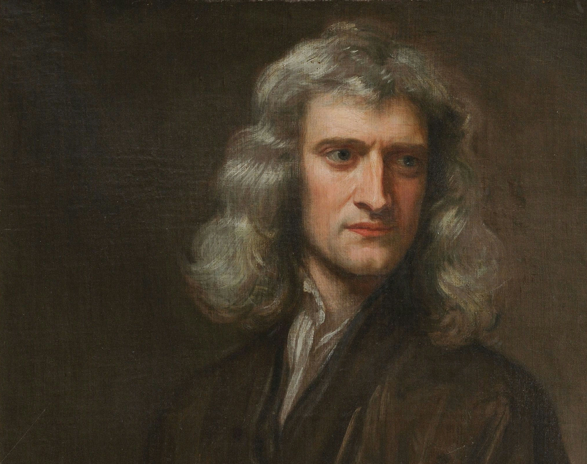
Isaac Newton
Par Elliot Lagrange

Slide 2


Nationalité: Angleterre
Période de temps: 1643-1727

Slide 3
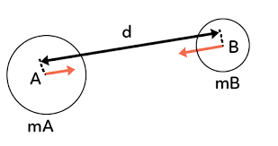
Découverte: La théorie de la gravitation universelle

